Slide 1
স্বাগতম

Slide 2
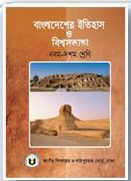
শিক্ষক পরিচিতি
পাঠ পরিচিতি
বিষয়ঃ বাংলাদেশের ইতিহাস ও বিশ্বসভ্যতা
শ্রেণীঃ নবম-দশম
অধ্যায়ঃ পঞ্চম
তারিখঃ ০৯/০৪/২০২০ ইং।
আবদুল মজিদ খান
সহকারী শিক্ষক
ঈদগাহ্‌ আদর্শ উচ্চ বিদ্যালয়
ঈদগাঁও,কক্‌সবাজার।
মোবাইল : ০১৮৭২১১২২১১
ইমেইল : abdulmajid201973@gmail.com

Slide 3
পাঠ পরিচিতি
শ্রেণিঃ নবম/দশম
বিষয়ঃ বাংলাদেশের ইতিহাস ও বিশ্বসভ্যতা
অধ্যায়ঃ পঞ্চম
প্রাচীন বাংলার সামাজিক,অর্থনৈতিক ও সাংস্কৃতিক ইতিহাস

Slide 4
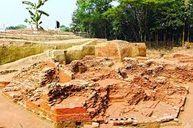
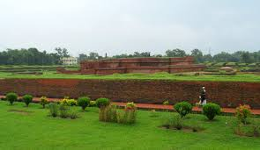
পূর্বজ্ঞান যাচাই
পাহাড়পুর বৌদ্ধ বিহার
শালবন বিহার
সোমপুর বৌদ্ধ বিহার ও পাহাড়পুর বৌদ্ধ বিহারের কথা শুনলে কোন যুগের স্থাপত্য, ভাস্কর্য ও শিল্পকলার কথা মনে পড়ে যায়।
প্রাচীন বাংলার শিল্পকলা, স্থাপত্য ও ভাস্কর্য

Slide 5
পাঠ ঘোষণা
প্রাচীন বাংলার শিল্পকলা ও স্থাপত্য-ভাস্কর্য

Slide 6
শিখনফল
এই পাঠ শেষে শিক্ষার্থীরা--------------
১। প্রাচীন বাংলার শিল্পকলা ও স্থাপত্য-ভাস্কর্য সম্পর্কে বর্ণনা করতে পারবে।

Slide 7
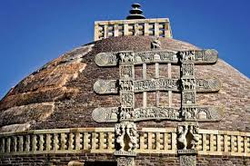
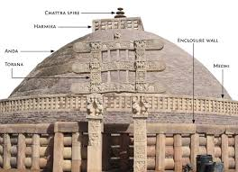
আলোচনা
স্তুপ
স্তুপ
বৌদ্ধ স্তুপঃ বাংলাদেশের স্থাপত্যের সবচেয়ে প্রাচীন নিদর্শন হচ্ছে বৌদ্ধ স্তুপ। গৌতম বুদ্ধের দেহের হাড় বা তার ব্যবহার করা জিনিসপত্রের ওপর স্তুপ নির্মাণ করা হতো। পরে জৈন ধর্মাবলম্বীরাও স্তুপ নির্মাণ করতো।

Slide 8
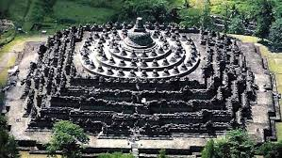
আলোচনা
বৌদ্ধ বিহার
পাহাড়পুর বৌদ্ধ বিহার
বিহারঃ বৌদ্ধ ভিক্ষুরা বসবাস ও বিদ্যাচর্চা করার জন্য বিহার নির্মাণ করতো। নওগাঁ জেলার পাহাড়পুরে অবস্থিত সোমপুর মহাবিহার পাল যুগে নির্মিত হয়েছিল। এছাড়া কয়েক বছর পূর্বে কুমিল্লা জেলার ময়নামতিতে কয়েকটি বিহারের সন্ধান পাওয়া গেছে। এটি শালবন বিহার নামে পরিচিত।

Slide 9
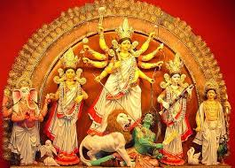
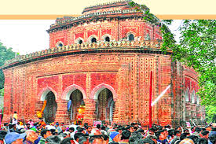
আলোচনা
দেব-দেবী
মন্দির
মন্দিরঃ ভারতীয় স্থাপত্য শিল্পের ইতিহাসে প্রাচীন বাংলার মন্দির এক বিশেষ স্থান দখল করে আছে। প্রাচীনকালে অসংখ্য মন্দির নির্মাণ করা হযেছিল।এ সকল মন্দির পুন্ড্রবর্ধন, সমতট, রাঢ়, বরেন্দ্র প্রভৃতি অঞ্চলে অবস্থিত ছিল। প্রস্তর ও ধাতু নির্মিত দেব-দেবীর মূর্তি এ যুগের শিল্পকলার শ্রেষ্ঠ নিদর্শন বলে বিবেচিত হয়।মূর্তি নির্মাণে সাধরণত অষ্টধাতু ও কষ্টিপাথর ব্যবহার করা হতো। এছাড়া সোনা ও রূপার ব্যবহারও লক্ষ্য করা যায়।

Slide 10
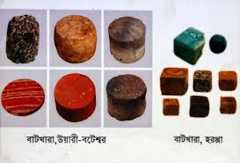
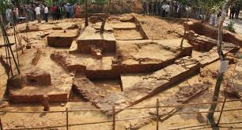
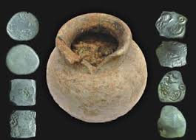
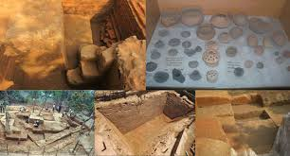
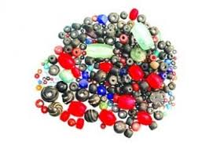
আলোচনা
বটেশ্বর
উয়ারী-বটেশ্বর গ্রামে প্রায় আড়াই হাজার বছরের প্রাচীন এক নগর সভ্যতার ধবংসাবশেষ পাওয়া গেছে। নরসিংদী জেলার বেলাব,শিবপুর ও রায়পুরা উপজেলার ৫০টি স্থান থেকে আবিষ্কত হয়েছে প্রাগৈতিহাসিক যুগের পাথর ও প্রস্তরীভূত জীবাশ্ম-কাঠের হাতিয়ার,তাম্র-প্রস্তর সংস্কৃতির প্রত্নবস্তু। উয়ারী-বটেশ্বর ছিল বাংলাদেশের প্রাচীনতম নগরী। এখান থেকে আবিষ্কৃত হয়েছে মাটির দুর্গ-প্রাচীর, পরিখা,পাকা রাস্তা, পার্শ্ব-রাস্তাসহ ইট নির্মিত স্থাপত্য কীর্তি। উয়ারী-বটেশ্বর ছিল একটি নদীবন্দর ও আন্তর্জাতিক বাণিজ্যকেন্দ্র। এখানে আবিষ্কৃত উপমহাদেশের প্রাচনিতম ছাপাঙ্কিত রৌপ্যমুদ্রা ও মুদ্রাভান্ডার,অন্যন্য স্থাপত্যকীর্তি, হরেক রকমের পুতি,সুদর্শন লকেট ও মন্ত্রপুত কবচ,বাটখারা, পোড়ামাটির ও ধাতব শিল্পবস্তু,মৃৎপাত্র, চিত্রশিল্প ইত্যাদি শিল্পীর দক্ষতা,উন্নত শিল্পবোধ ও দর্শনের পরিচয় বহন করে।

Slide 11
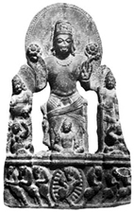
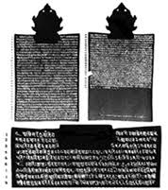
আলোচনা
তাম্রশাসন
ভাস্কর্য
বিক্রমপুরী বৌদ্ধ বিহারঃ বিশ্ববিখ্যাত বাঙালী বৌদ্ধধর্ম প্রচারক ও পন্ডিত অতীশ দীপংকর শ্রীজ্ঞানের জন্মস্থান মুন্সীগঞ্জের বিক্রমপুরের প্রাচীন বজ্রযোগিনী গ্রামে সম্প্রতি একটি বৌদ্ধ বিহার আবিষ্কৃত হয়েছে। এটি অস্টম বা নবম শতকে নির্মিত বিক্রমপুরী বৌদ্ধ বিহার। বিক্রমপুর থেকে আবিষ্কৃত তাম্রশসন,দারু (কাঠ) ও পাথর নির্মিত ভাস্কর্য,স্মৃতিস্তম্ভ প্রভৃতি প্রত্নবস্তু প্রাক-মুধ্যযুগের সমৃদ্ধ সভ্যতার পরিচয় বহন করে।

Slide 12
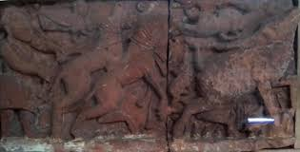
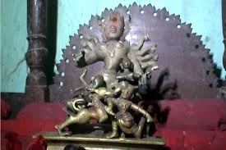
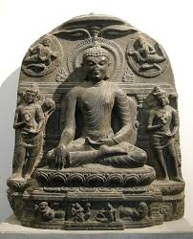
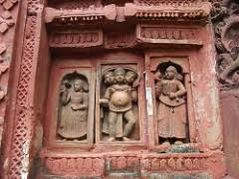
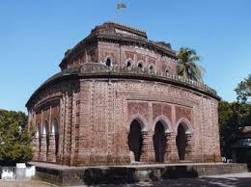
আলোচনা
ভাস্কর্যঃ প্রাচীন বাংলার স্থাপত্য শিল্পের পাশাপাশি ভাস্কর্য শিল্পের চর্চাও হতো। প্রাচীন বাংলায় বহু মন্দির ছিল। তাই ভাস্কর্য শিল্পকলাও যে উন্নত ছিল তাতে সন্দেহ নিই। অনেক স্থানে মন্দির ধবংস হলেও তার মধ্যের দেব-দেবীর মূর্তি রক্ষিত হয়েছে। পাহাড়পুরের মন্দির গাত্রে খোদিত ভাস্কর্য ছাড়াও প্রাচীন বাংলায় পোড়ামাটির ফলক থেকে বাংলার নিজেস্ব ভাস্কর্য শিল্পের বৈশিষ্ট্যের পরিচয় পাওয়া যা। খোদিত ভাস্কর্য ছাড়াও প্রাচীন বাংলায় পোড়ামাটির শিল্প খুবই উন্নত ছিল।কুমিল্লার ময়নামতি ও লালমাই পাহাড়ে বিশ কিছু পোড়ামাটির ফলক ও মূর্তি আবিষ্কৃত হয়েছে।

Slide 13
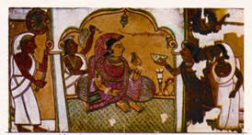
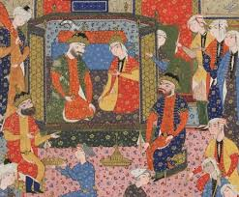
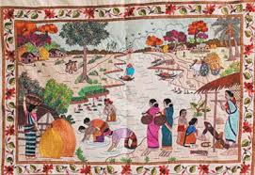
আলোচনা
চিত্রশিল্পঃ প্রাচীনকালে বাংলায় চিত্র অঙ্কনের চর্চা ছিল তাকে কোনো সন্দেহ নেই। সাধারণত বৌদ্ধ বিহার ও মন্দিরের দেয়াল সৌন্দর্যময় করার জন্য চিত্রাঙ্কন করার রীতি প্রচলিত ছিল। তখনকার দিনে বৌদ্ধ লেখকরা তালপাতা অথবা কাগজে তাদের পুস্তকের পান্ডলিপি তৈরি করতেন। সকল পুঁথি চিত্রায়িত করার জন্য লেখক ও শিল্পীরা ছোট ছোট ছবি আঁকতেন।
রেখার সাহায্যে চিত্রাঙ্কনেও প্রাচীন বাংলার শিল্পীরা যথেষ্ট দক্ষতা দেখিয়েছেন। রাজা রামপালের রাজত্বকালে রচিত ‘অষ্টসাহস্রিকা প্রজ্ঞাপারমিতা’ পুঁথি বাংলার চিত্রশিল্পের শ্রেষ্ঠ নিদর্শন। রেখার সাহায্যে চিত্রাঙ্কনের আর একটি দৃষ্টান্ত হলো সুন্দরবনে প্রাপ্ত ডোম্মন পালের তাম্রশাসনের অপর পিঠে উৎকীর্ণ বিষ্ণুর রেখাচিত্র।

Slide 14
মূল্যায়ন
১। উয়ারী-বটেশ্বর গ্রামে কত বছরের প্রাচীন নগর সভ্যতার নিদর্শন আবিষ্কৃত হয়েছে ?
২। সোমপুর বিহার কোন জেলায় অবস্থিত ?
৩। বাংলাদেশের স্থাপত্যের সবচেয়ে প্রাচীন নিদর্শন ?
৪। ফা-হিয়েন ও হিউয়েন সাং কোন দেশের পরিব্রাজক ?
৫। শালবন বিহার কোন জেলায় অবস্থিত ? ‍
৬। কোন পুঁথি বাংলার চিত্রশিল্পের শ্রেষ্ঠ নিদর্শন ?

Slide 15
বাড়ির কাজ
প্রাচীনকালের চিত্রকলার বর্ণনা দাও।

Slide 16
ধন্যবাদ সবাইকে

